Slide 1


Giới thiệu và phân tích
Conceive Design Implement Operate
Giảng viên: Nguyễn Nghiệm

Slide 2

Giới thiệu môn học
Giới thiệu môn học
Giới thiệu yêu cầu khách hàng
Giới thiệu qui trình làm dự án phần mềm
Phân tích yêu cầu khách hàng
Phác thảo tổ chức ứng dụng
Thiết kế giao diện cơ bản

Slide 3
Yêu cầu của khách hàng

Slide 4
Yêu cầu khách hàng
Trường Cao đẳng FPT Polytechnic mong muốn mở một chuỗi quán café và nước giải khát tại các cơ sở đào tạo trên toàn quốc với nhãn liệu là PolyCafe để phục vụ nhu cầu của nhân viên, giảng viên và sinh viên.
Nhà trường mong muốn có một phần mềm quản lý bán đồ uống đơn giản giúp nhân viên bán hàng và nhân viên quản lý thực hiện công việc việc kinh doanh café và nước giải khát một cách nhanh chóng và thuận tiện.

Slide 5
Mô tả qui trình bán hàng
Khi khách hàng gọi đồ uống thì nhân viên ghi nhận vào phiếu bán hàng và cung cấp thẻ định danh cho khách hàng
Nhân viên phục vụ sẽ giao đồ uống theo thẻ định danh đã ghi trên trên phiếu
Trong quá trình thưởng thức khách hàng có thể gọi bổ sung đồ uống thì nhân viên sẽ cập nhật lại phiếu bán hàng
Khách hàng gọi thanh toán thì nhân viên thu tiền, thu hồi thẻ định danh và đóng phiếu bán hàng.
Trong trường hợp khách hàng thanh toán trước thì nhân viên bán hàng đóng phiếu bán và thu hồi thẻ định danh sau khi đã giao đồ uống.

Slide 6
Yêu cầu chức năng nghiệp vụ
Nhân viên bán hàng
Tạo và sửa đổi phiếu bán hàng chưa thanh toán
Xem lịch sử bán hàng cá nhân của nhân viên theo thời gian
Nhân viên bán hàng được yêu cầu phải đăng nhập trước khi thực hiện các chức năng bán hàng và được phép thay đổi mật khẩu của mình
Nhân viên quản lý
Thực hiện được tất cả các chức năng của nhân viên bán hàng
Thực hiện quản lý dữ liệu cơ sở: Đồ uống, loại đồ uống, thẻ định danh, nhân viên bán hàng và tất cả phiếu bán hàng.
Thống kê doanh thu theo thời gian của từng loại, từng nhân viên bán hàng

Slide 7
Yêu cầu về công nghệ
Ứng dụng được xây dựng dưới dạng Desktop sử dụng Java Swing và JDBC để tương tác với CSDL
Yêu cầu về môi trường:
Hệ điều hành bất kỳ
JDK: 1.8+
Hệ quản trị CSDL: SQL Server 2008+

Slide 8
Sản phẩm mục tiêu
Giảng viên chạy và giới thiệu sản phẩm mục tiêu

Slide 9
Dự án phần mềm

Slide 10
Qui trình xây dựng dự án
Phân tích - Analysis
Thiết kế - Design
Thực hiện - Implement
Kiểm thử - Testing
Đóng gói & triển khai - Maintenance
Notes:
Tiếp nhận yêu cầu
Phân tích yêu cầu
Thiết kế ứng dụng
Thực hiện dự án
Kiểm thử
Đóng gói & triển khai
Đào tạo sử dụng

Slide 11
Phân tích yêu cầu

Slide 12
Phân tích là làm gì?
Phân tích là quá trình làm rõ yêu cầu của khách hàng, là việc xác nhận hiểu biết của người làm phần mềm có giống như mong muốn của khách hàng hay không?
Sản phẩm của khâu phân tích là tạo ra đặc tả yêu cầu của khách hàng đó là tài liệu ràng buộc giữa khách hàng và người phát triển và là cơ sở của hợp đồng.

Slide 13
Mô hình tổng quan hệ thống
Hệ thống bán hàng
PolyCafe
Nhân viên bán hàng
Nhân viên quản lý

Slide 14
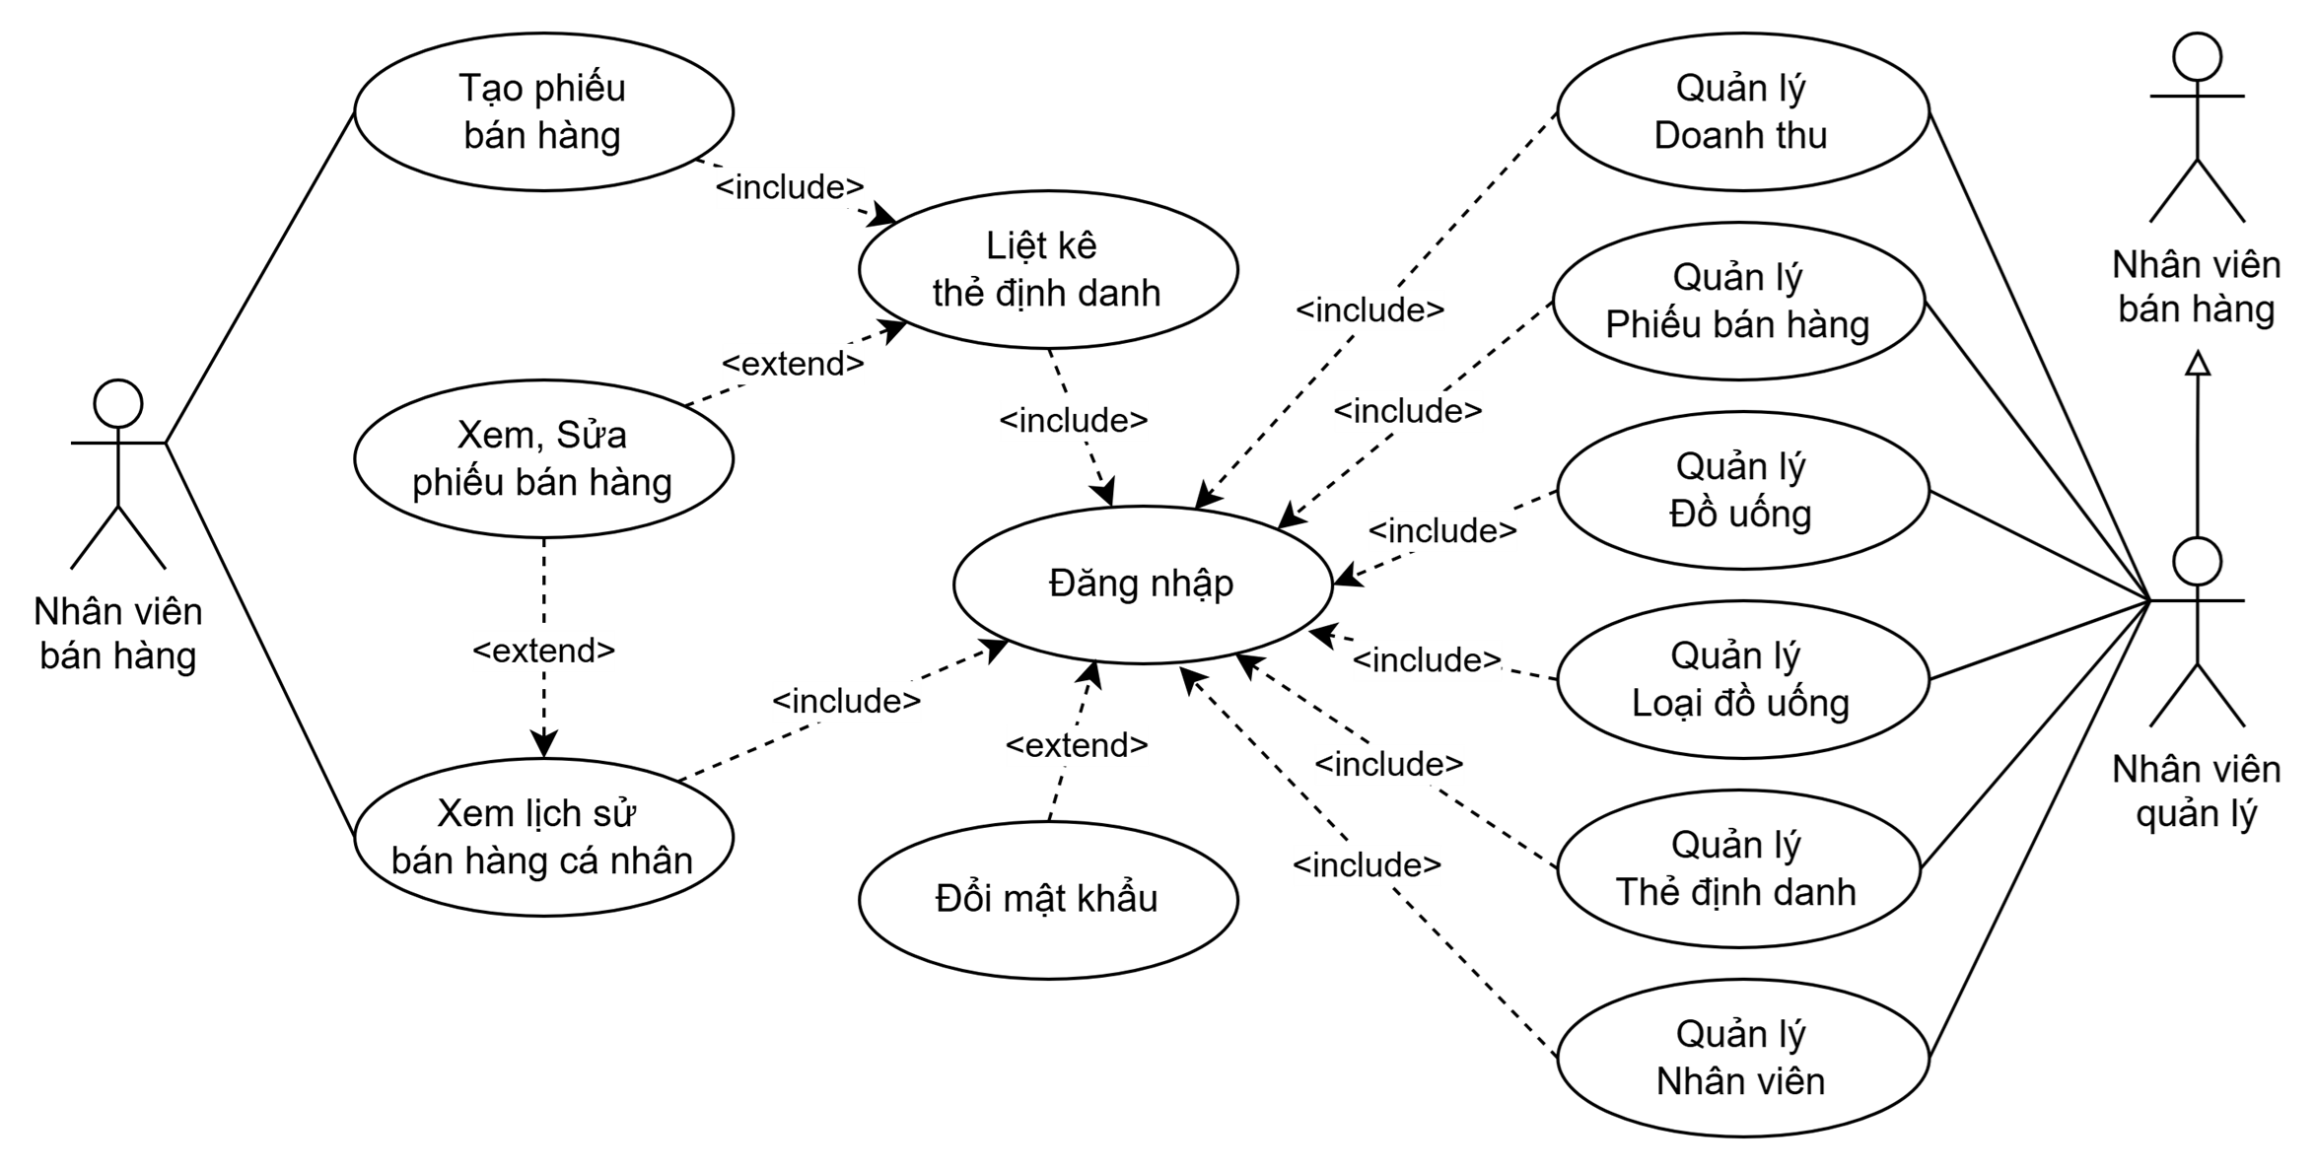
Sơ đồ Use Cases

Slide 15
Các chức năng phục vụ nhân viên bán hàng
Tạo phiếu bán hàng
Chọn thẻ định danh
Thêm đồ uống và số lượng
Sửa phiếu bán hàng
Thêm đồ uống mới hoặc thay đổi số lượng
Hủy hoặc thanh toán (đóng phiếu)
Xem lịch sử bán hàng theo thời gian
Liệt kê các phiếu bán hàng của nhân viên hiện tại
Xem chi tiết phiếu bán hàng
Đăng nhập
Xác nhận thông tin tài khoản hợp lệ hay không
Đổi mật khẩu
Thay đổi mật khẩu cũ thành mật khẩu mới

Slide 16
Các chức năng phục vụ nhân viên quản lý
Các chức năng dành cho nhân viên quản lý
Quản lý Đồ uống
Quản lý Loại đồ uống
Quản lý Thẻ định danh
Quản lý Nhân viên
Quản lý Phiếu bán hàng
Mỗi chức năng quản lý trên đây cần phải thực hiện được các phần việc
Thêm mới
Cập nhật
Xóa bỏ
Liệt kê tất cả hoặc tìm kiếm theo điều kiện lọc phù hợp
Xem chi tiết
Điều hướng
Quản lý doanh thu theo thời gian (ngày, tuần, tháng, quý, năm hoặc trong một khoảng thời gian tùy ý) của từng
Loại đồ uống
Nhân viên bán hàng

Slide 17
Thiết kế phần mềm

Slide 18
Thiết kế là làm gì?
Thiết kế hệ thống là quá trình phác thảo hệ thống dựa trên tài liệu phân tích yêu cầu hệ thống (CRS – Customer Requirement Specification)
Cụ thể cần phải thiết kế
Giao diện người sử dụng
Dữ liệu
Kiến trúc công nghệ
Thuật toán xử lý

Slide 19
Mô hình triển khai
Phần mềm cần phải được cài đặt lên máy của mỗi nhân viên
Hệ quản trị CSDL SQL Server chứa CSDL dùng chung nên được cài trên một máy độc lập
PolyCafe
(Desktop App)
SQL Server
PolyCafe
(Desktop App)
Nhân viên bán hàng
Nhân viên quản lý

Slide 20
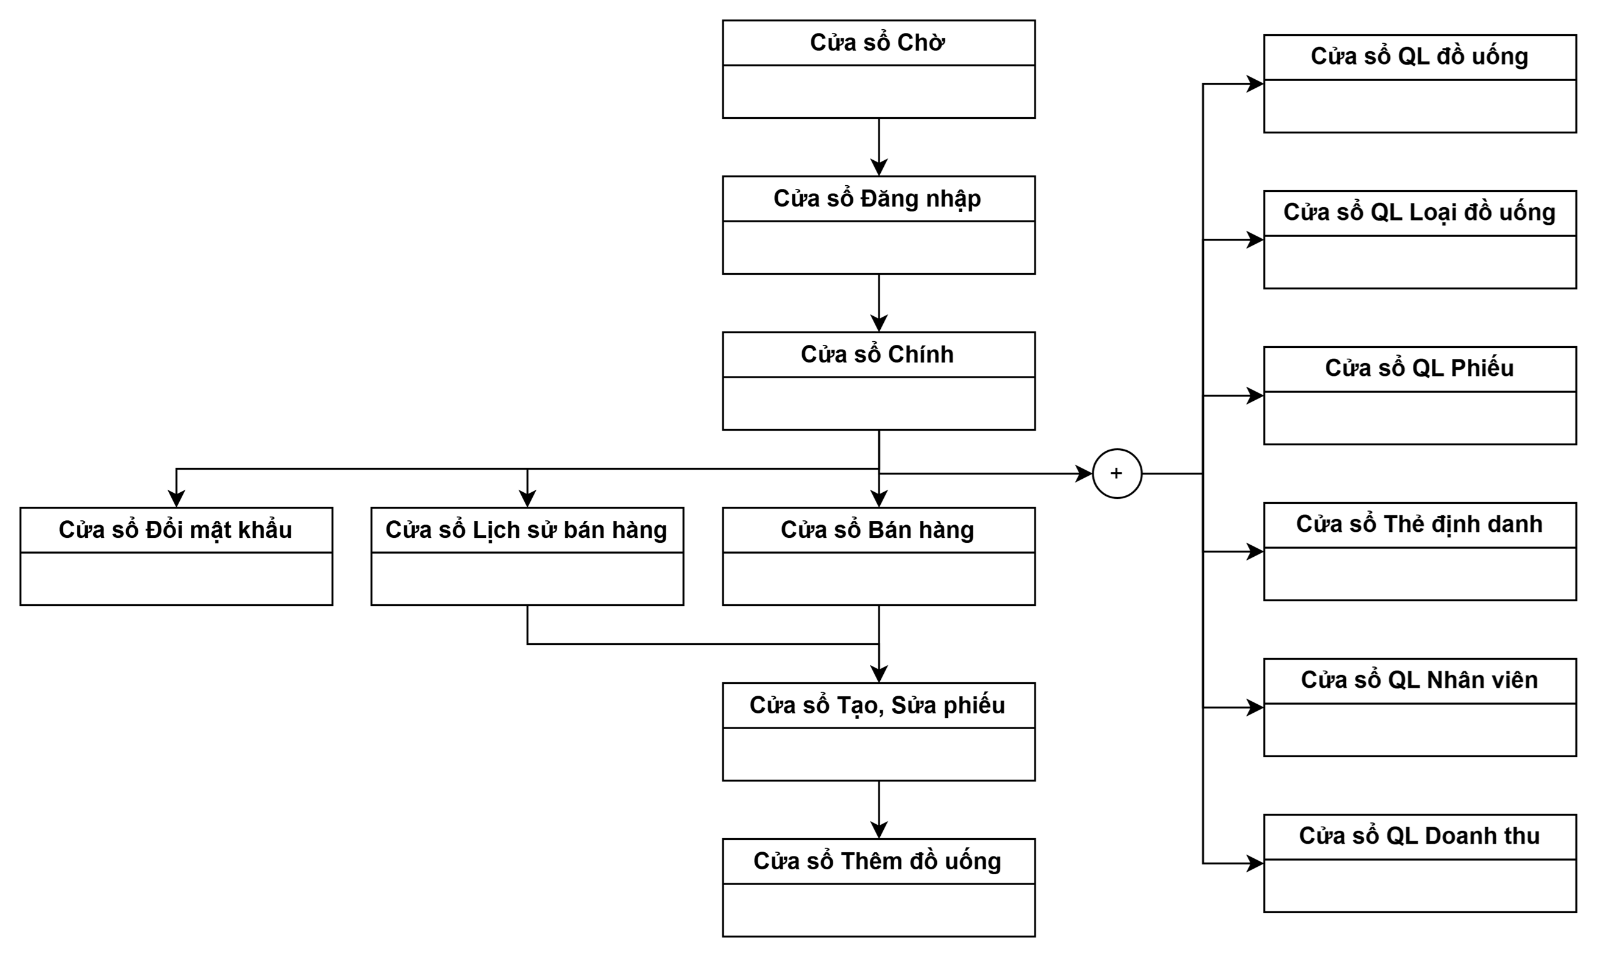
UI - Sơ đồ tổ chức

Slide 21
Thiết kế giao diện

Slide 22
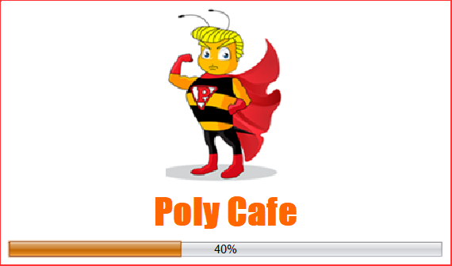
WelcomeJDialog – Cửa sổ chờ
Cửa sổ chờ xuất hiện đầu tiên và đợi trong chốc lát để ứng dụng chuẩn bị những tài nguyên cần thiết cho ứng dụng.
Cửa sổ này không có thanh tiêu đề nhưng lại có thanh tiến trình và tự đóng khi sự chuẩn bị đã sẵn sàng

Slide 23
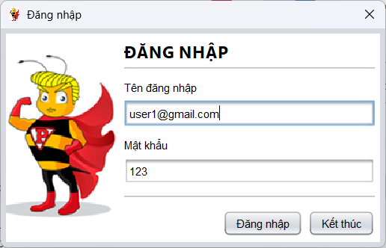
LoginJDialog – Cửa sổ đăng nhập
Cửa sổ đăng nhập sẽ được bật lên sau khi của sổ chờ đóng lại nhằm xác thực tài khoản người dùng

Slide 24
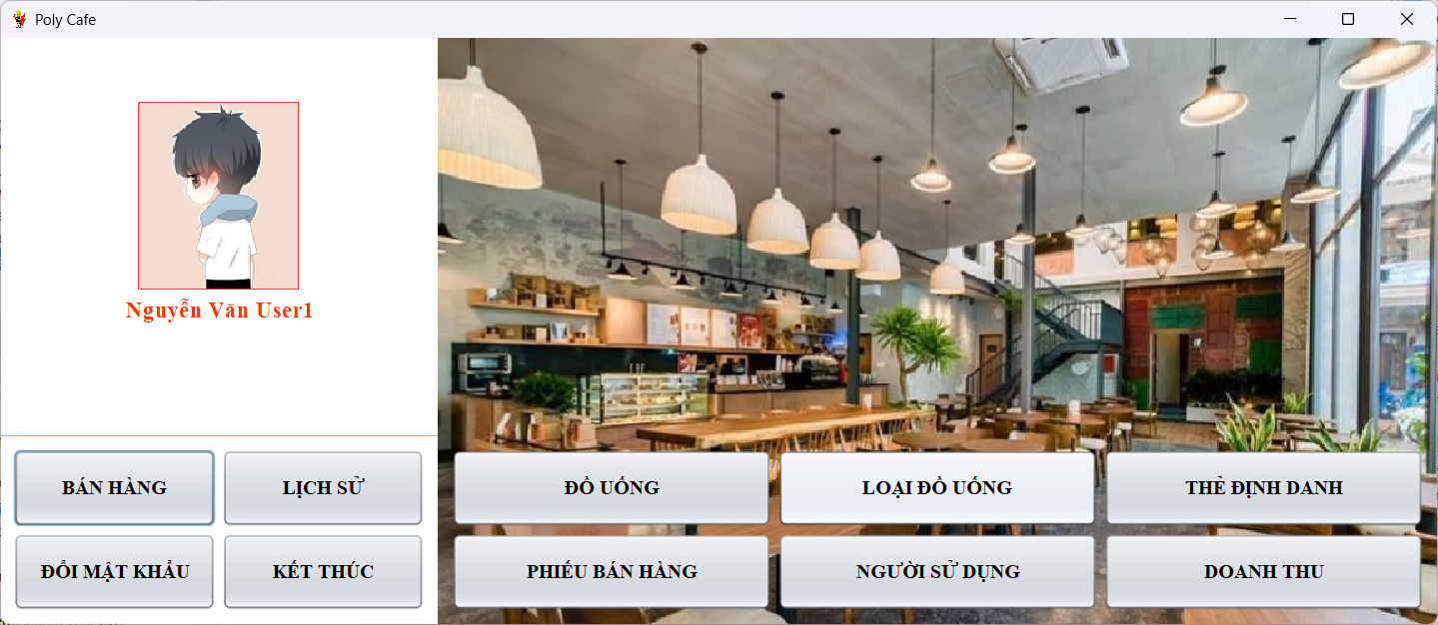
PolyCafeJFrame – Cửa sổ Chính
Cửa sổ chính chứa các liên kết dẫn đến các chức năng thành viên của ứng dụng.

Slide 25
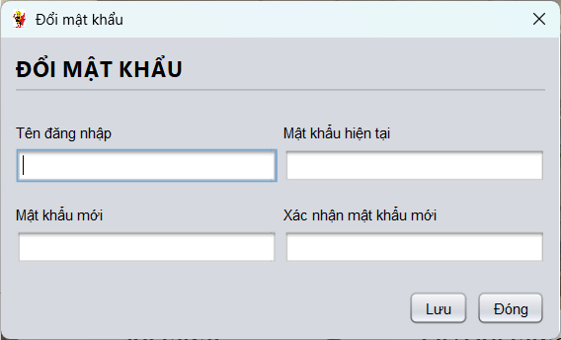
ChangePasswordJDialog – Cửa sổ đổi mật khẩu
Giúp người sử dụng muốn đổi mật khẩu của mình khi cần

Slide 26
Các cửa sổ chức năng còn lại
Những cửa sổ chức năng còn lại sẽ được thiết kế và thực hiện trong các bài sau.

Slide 27

Tổng kết
Giới thiệu môn học dự án mẫu
Giới thiệu yêu cầu khách hàng
Giới thiệu qui trình làm dự án phần mềm
Phân tích yêu cầu khách hàng
Phác thảo tổ chức ứng dụng
Thiết kế giao diện cơ bản

Slide 28



Cảm ơn

